Slide 1
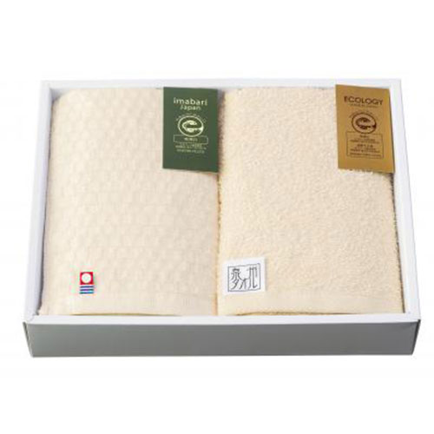
【提案書】
今治産&泉州産フェイスタオルセット【エコマーク認定】
特徴
普段使いに便利な綿素材のフェイスタオルセット。今治＆泉州の2大タオルブランドのライセンス認定を取得。地球環境に優しいエコマーク付きで、どちらも厳しい検査基準を合格しています。
商品写
納期
納期スペース
仕様
素材：綿(無漂白)
サイズ：今治産フェイスタオル/約33×75cm 泉州産フェイスタオル/約34×75cm
包装：化粧箱入り
備考：<セット内容> 今治産フェイスタオル×1 泉州産フェイスタオル×1
お見積
お見積りスペース

